Slide 1
預計採買零件

Slide 2
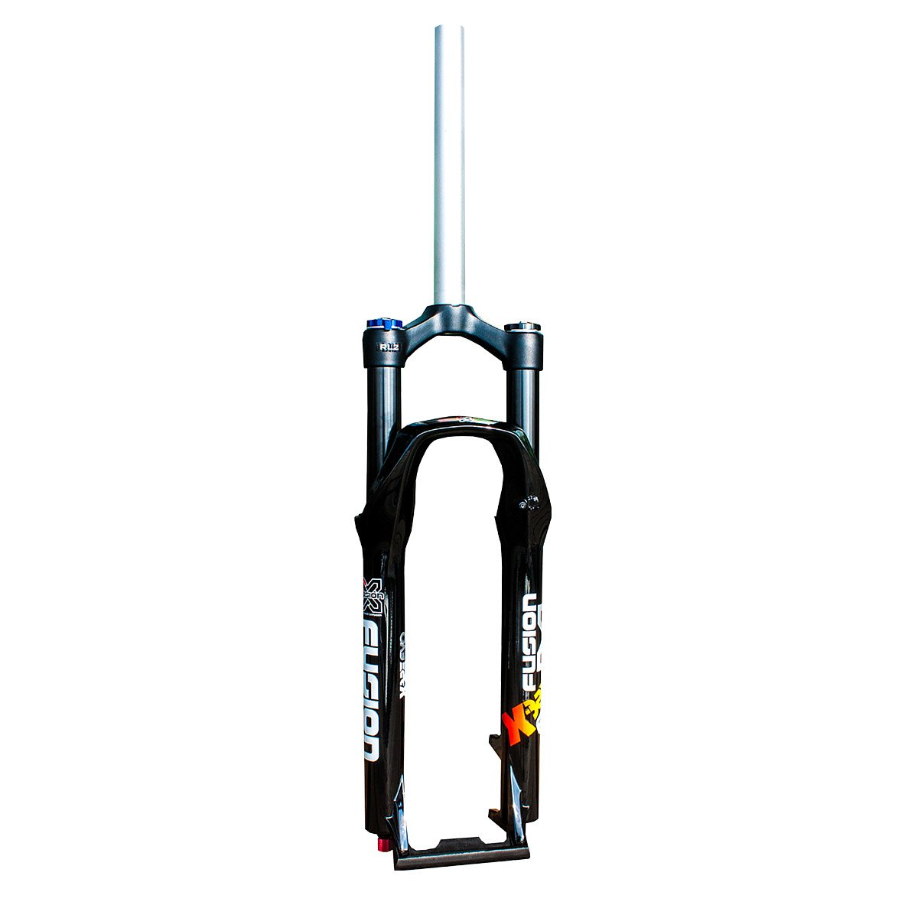
X-Fusion X-32 EVO 前叉
價格:6,990

Slide 3
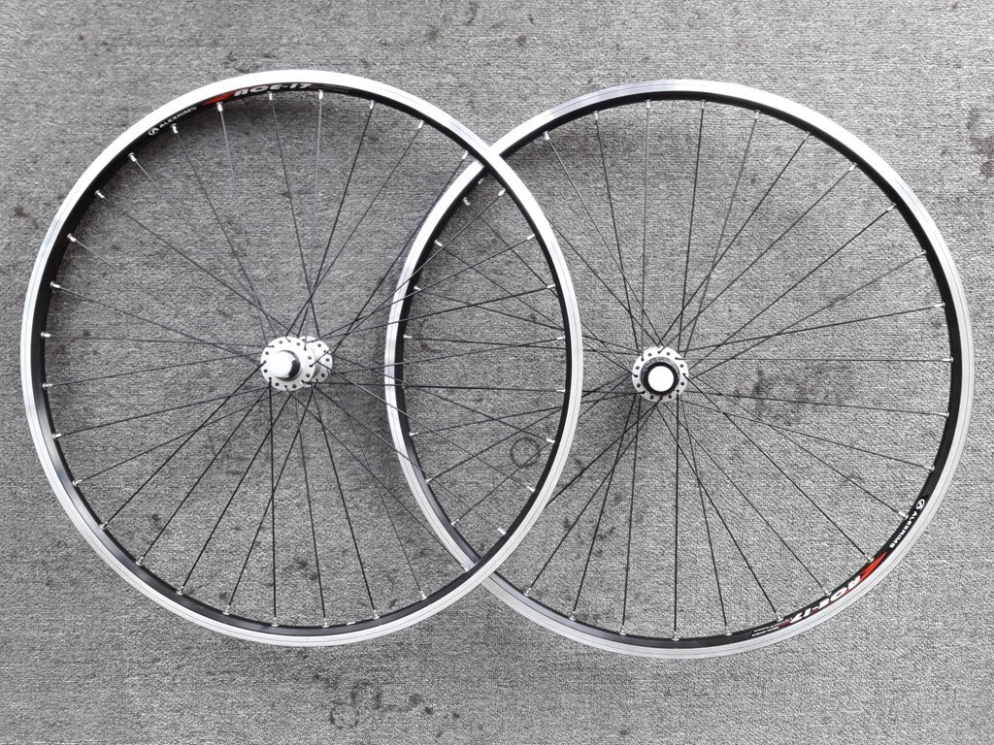
26吋碟煞快拆式輪圈
價格:約2000~3000

